Slide 1
10^{ο} ΜΑΘΗΜΑ * ΜΙΑ ΙΣΤΟΡΙΑ ΤΩΝ ΚΟΜΙΚΣ ΩΣ ΠΑΡΩΔΙΑΣ ΤΗΣ ΤΕΧΝΗΣ * Η ΠΟΛΙΤΙΣΜΙΚΗ ΑΝΑΚΥΚΛΩΣΗ ΩΣ ΑΝΑΓΚΑΙΟΤΗΤΑ * ΕΛΛΗΝΕΣ ΚΑΛΛΙΤΕΧΝΕΣ ΚΑΙ ΠΡΟΣΑΡΜΟΓΕΣ * Η ΔΟΛΟΦΟΝΙΑ ΤΩΝ ΛΟΓΟΤΕΧΝΙΚΩΝ ΗΡΩΩΝ
ΔΙ-ΕΙΚΟΝΙΚΟΤΗΤΑ ΣΤΗΝ ΕΙΚΟΝΟΓΡΑΦΗΜΕΝΗ ΑΦΗΓΗΣΗ
ΤΜΗΜΑ ΘΕΩΡΙΑΣ ΚΑΙ ΙΣΤΟΡΙΑΣ ΤΗΣ ΤΕΧΝΗΣ - ΑΣΚΤ
ΓΙΑΝΝΗΣ ΚΟΥΚΟΥΛΑΣ

Slide 4
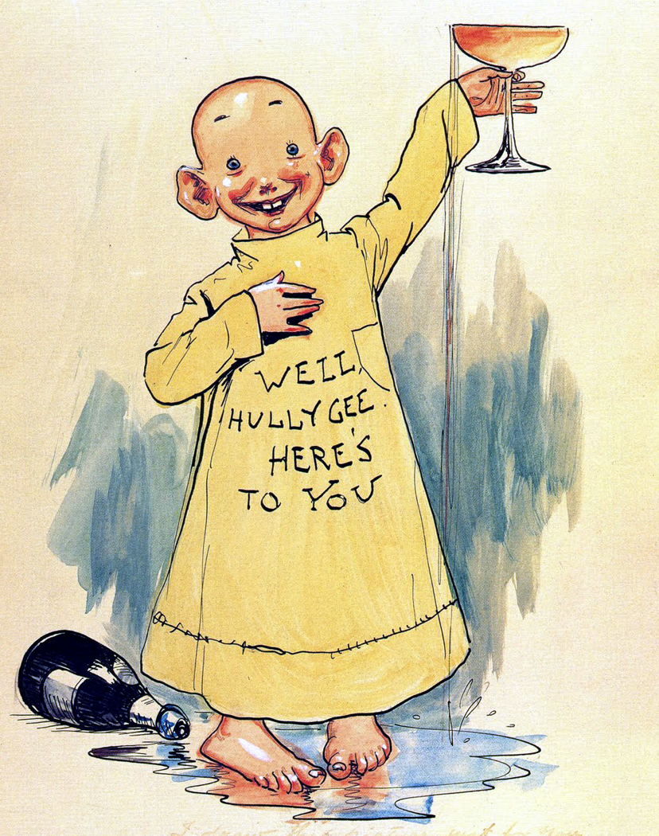

Slide 5
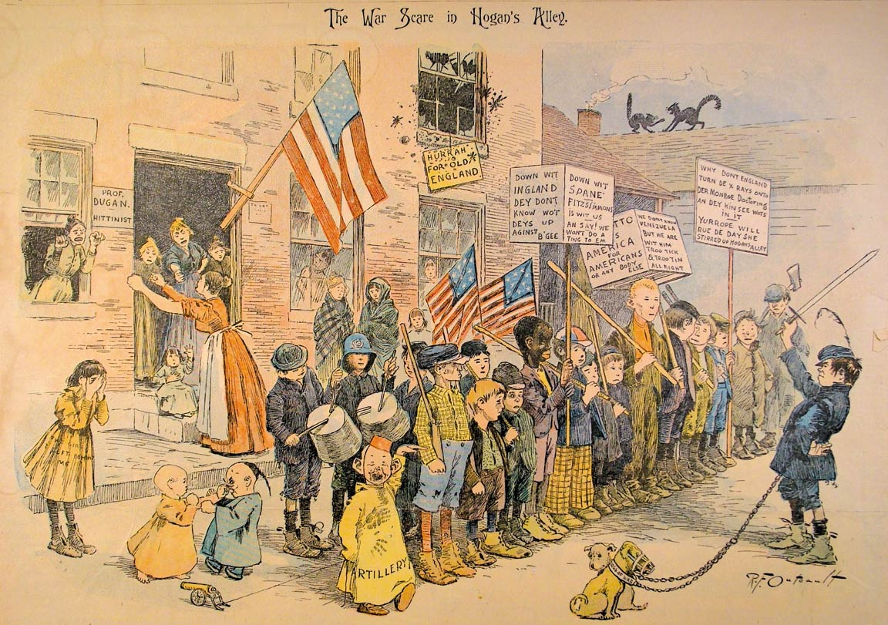

Slide 14
«Όπως έλεγε ο Μαρξ για τον Ναπολέοντα Γ’, τα ίδια γεγονότα παράγονται δυο φορές στην ιστορία: την πρώτη έχουν πραγματικό ιστορικό βάρος, την δεύτερη είναι μόνον η γελοιογραφική τους επίκληση, η γκροτέσκα μεταμόρφωσή τους – που ζει από μια θρυλική αναφορά. Έτσι η πολιτισμική κατανάλωση μπορεί να οριστεί ως ο χρόνος και ο χώρος της γελοιογραφικής ανάστασης, της παρωδιακής επίκλησης ενός πράγματος που πια δεν υπάρχει – που έχει “καταναλωθεί” με την πρώτη έννοια του όρου (συντελεστεί και συμπληρωθεί)»
Ζαν Μποντριγιάρ

Slide 15
«Μια χαρακτηριστική διάσταση της κοινωνίας μας, στο ζήτημα της επαγγελματικής γνώσης, της κοινωνικής ειδίκευσης, της ατομικής τροχιάς, είναι η ανακύκλωση»

Slide 16
«…όπως το συμβάν, όπως η γνώση, διέπεται στο σύστημα αυτό από την βασική αρχή της επικαιρότητας. Οφείλει να αλλάζει λειτουργικά όπως η μόδα. Έχει αξία ατμόσφαιρας, άρα υπόκειται σ’ έναν κύκλο ανανέωσης. Είναι η ίδια βασική αρχή που εισβάλλει σήμερα στον επαγγελματικό χώρο, όπου οι αξίες της επιστήμης, της τεχνικής, της εξειδίκευσης και της ικανότητας υποτάσσονται κι αυτές στην ανακύκλωση, δηλαδή στους καταναγκασμούς της κινητικότητας, της καταστατικής θέσης και του προφίλ της καριέρας».

Slide 17
«Αυτή η βασική αρχή οργάνωσης διέπει σήμερα ολόκληρη την “μαζική κουλτούρα”. Αυτό που δικαιούνται όλοι οι πολιτισμικά αφομοιωμένοι (και οριακά δεν το ξεφεύγουν ή δεν θα το ξεφύγουν και οι “καλλιεργημένοι”) δεν είναι η κουλτούρα, είναι η πολιτισμική ανακύκλωση. Είναι το “να είσαι μες στα πράγματα”, “να ξέρεις τι γίνεται”, να ανανεώνεις διαρκώς, κάθε μήνα, κάθε χρόνο, την πολιτισμική σου πανοπλία. Είναι να υφίστασαι αυτόν τον καταναγκασμό μικρής διακύμανσης, που συνεχώς μεταβάλλεται όπως η μόδα, και που είναι το εκ διαμέτρου αντίθετο της κουλτούρας που νοείται ως:
κληρονομιά έργων, σκέψεων, παραδόσεων
συνεχής διάσταση μιας θεωρητικής και κριτικής σκέψης –κριτική υπερβατικότητα και συμβολική λειτουργία.
Και τα δυο αυτά τα αρνείται η κυκλική υποκουλτούρα, που αποτελείται από απαρχαιωμένα πολιτισμικά συστατικά και στοιχεία, η πολιτισμική επικαιρότητα, που εκτείνεται από την κινητική τέχνη μέχρι τις εβδομαδιαίες εγκυκλοπαίδειες – ανακυκλωμένη κουλτούρα».

Slide 18
«Ο πολλαπλασιασμός των έργων δεν συνεπάγεται αυτός καθαυτός κανέναν “εκχυδαϊσμό” ούτε “απώλεια ποιότητας”: αυτό που συμβαίνει, είναι ότι τα έργα που πολλαπλασιάζονται έτσι γίνονται πράγματι, ως σειραϊκά αντικείμενα, ομοιογενή “με τα ζευγάρια κάλτσες και την πολυθρόνα κήπου”, και παίρνουν το νόημά τους σε σχέση μ’ αυτά. Δεν στέκουν το ένα απέναντι στο άλλο ως έργο και υπόσταση νοήματος, ως ανοικτή σημασία, προς τα άλλα τελειωμένα αντικείμενα, και επιστρέφουν στην πανοπλία, στον αστερισμό των αξεσουάρ με τα οποία ορίζεται το “κοινωνικό-πολιτικό” standing του μέσου πολίτη».

Slide 25
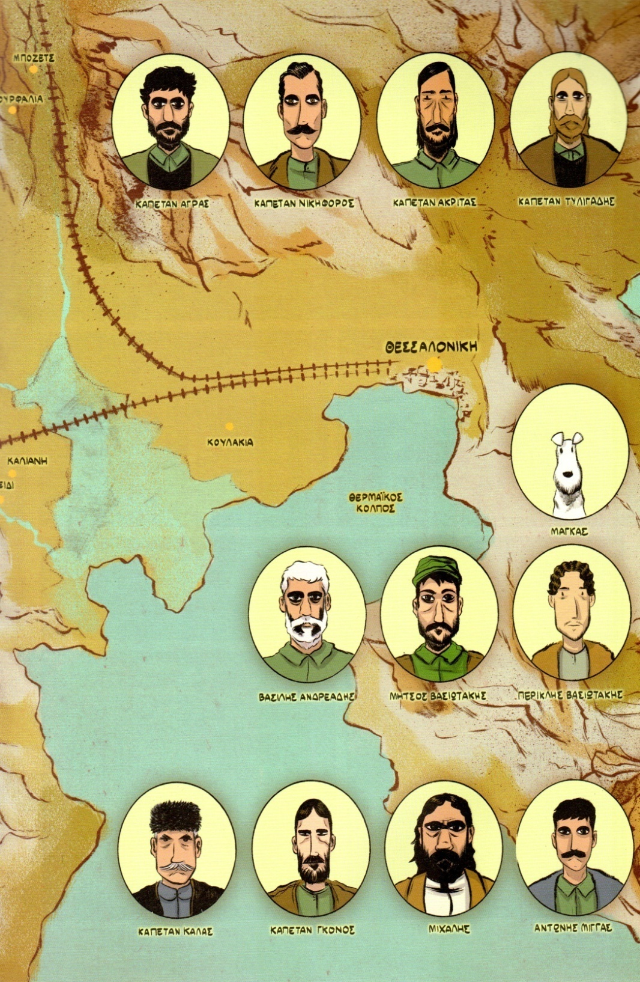

Slide 27
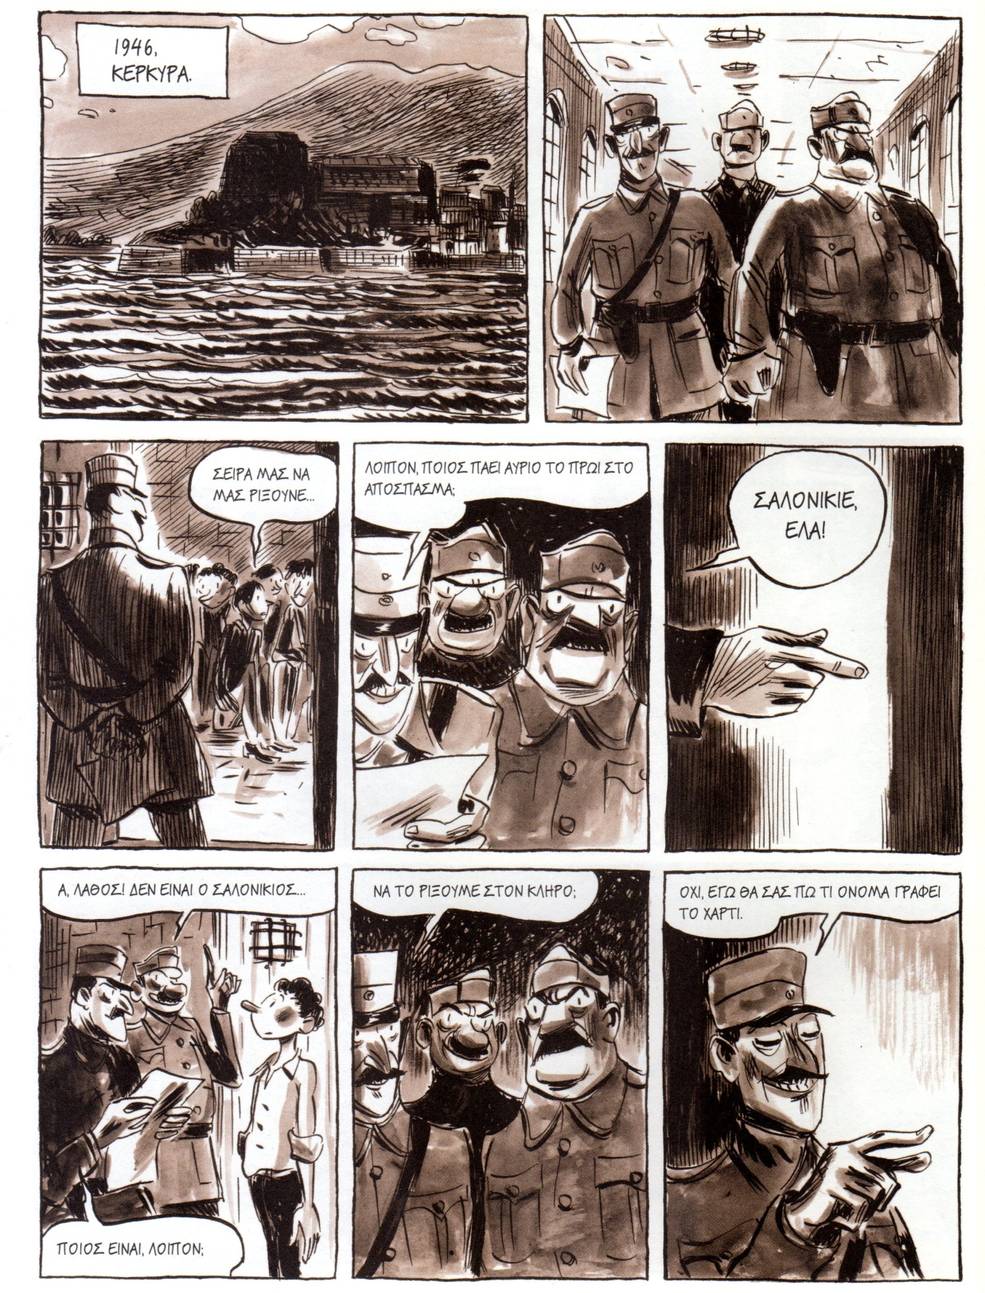

Slide 28
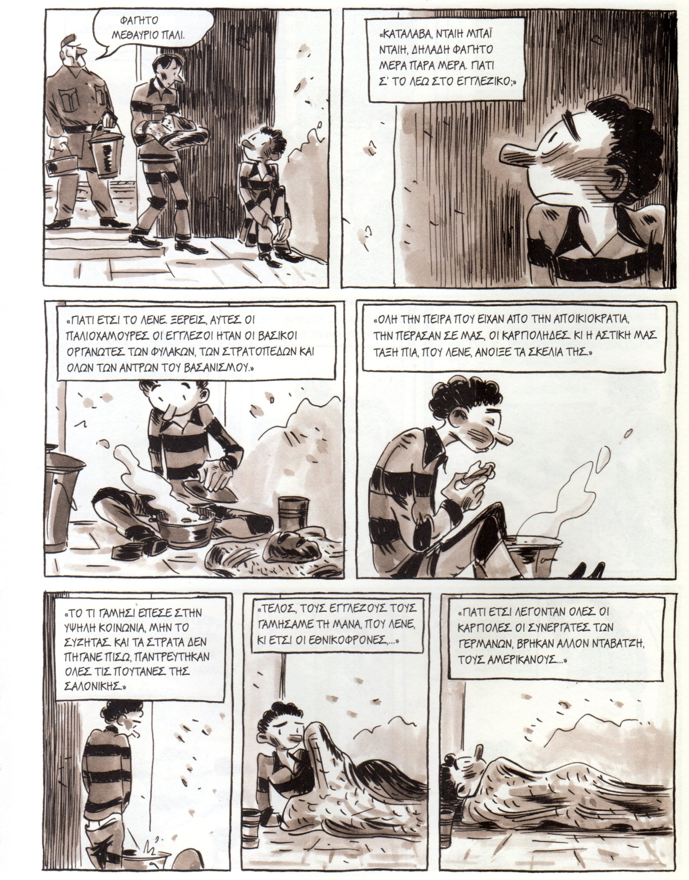

Slide 29
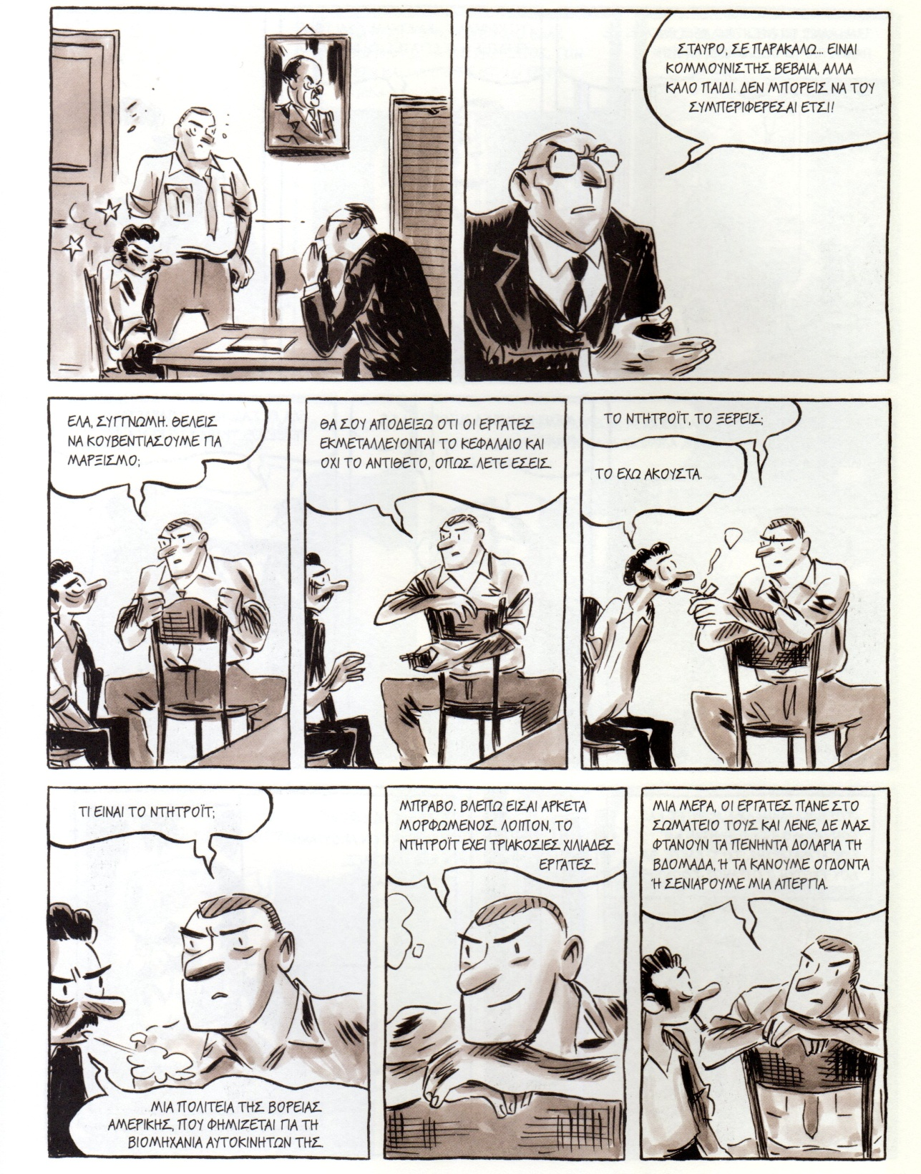

Slide 30
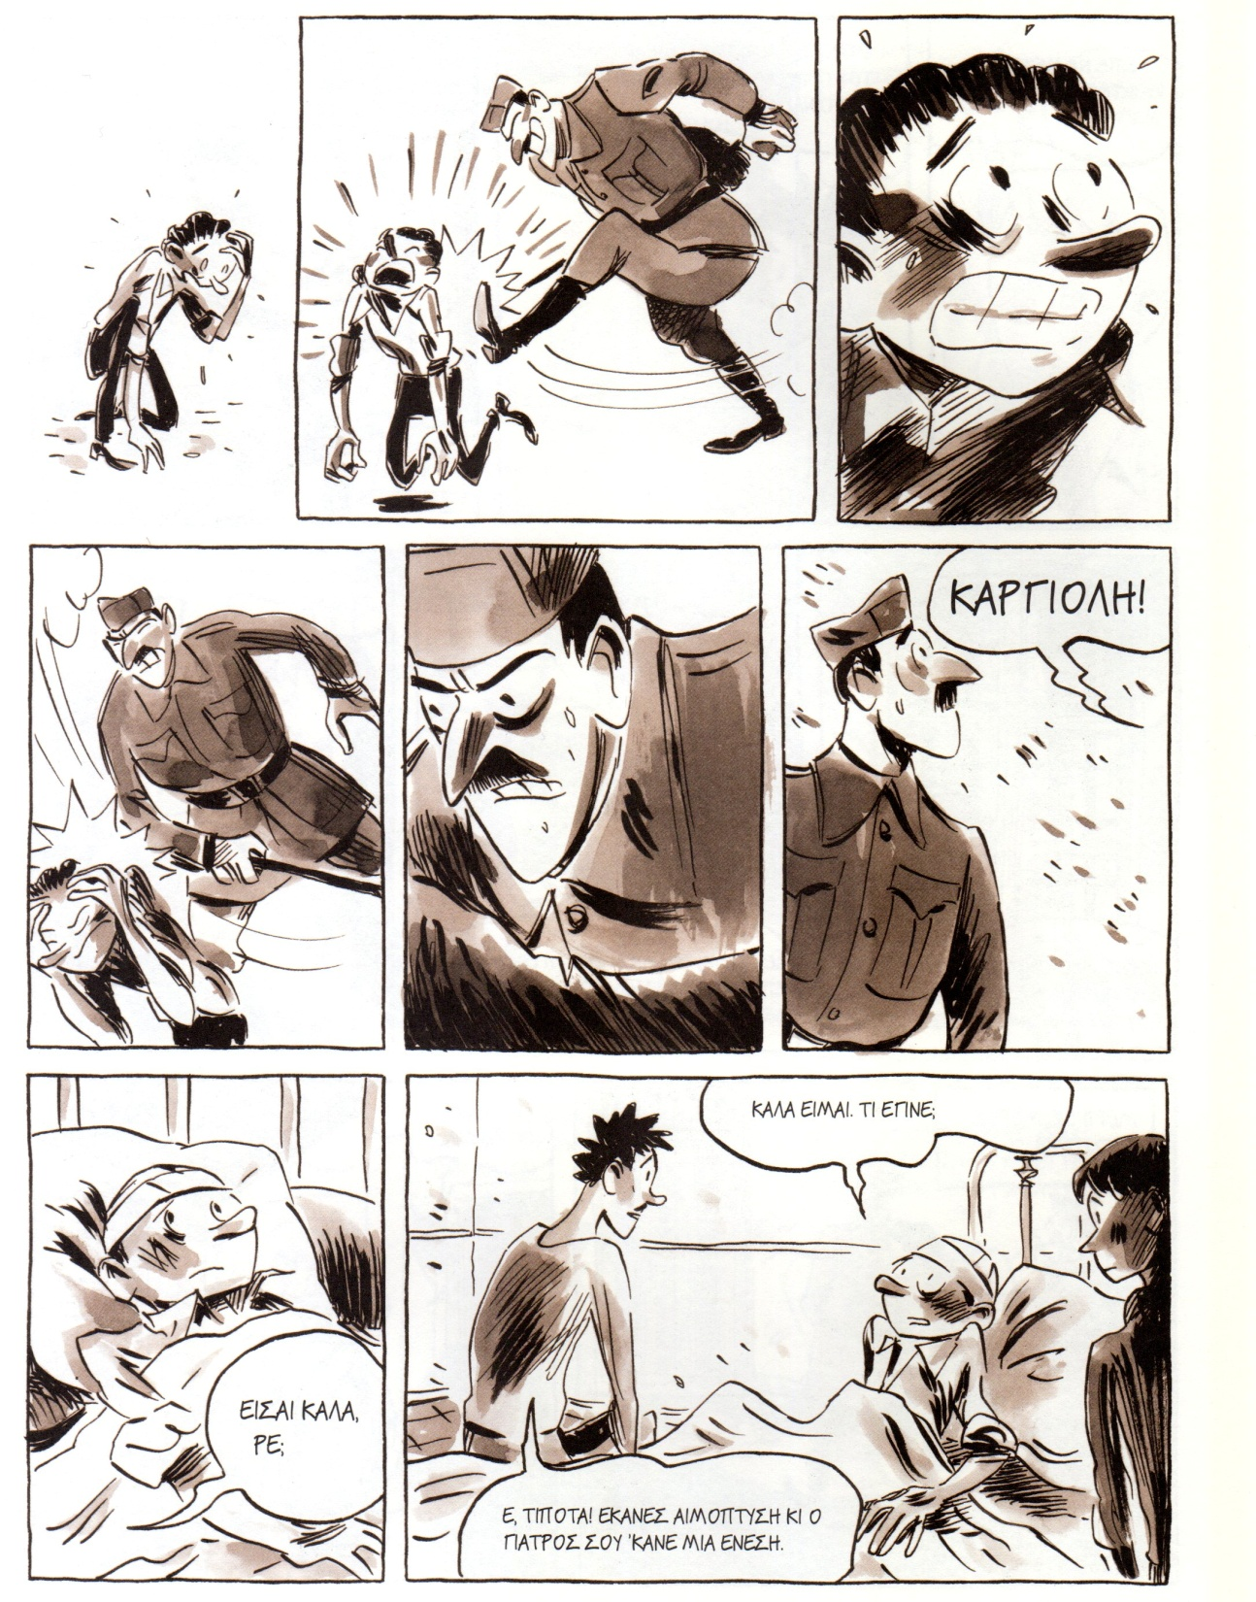

Slide 31
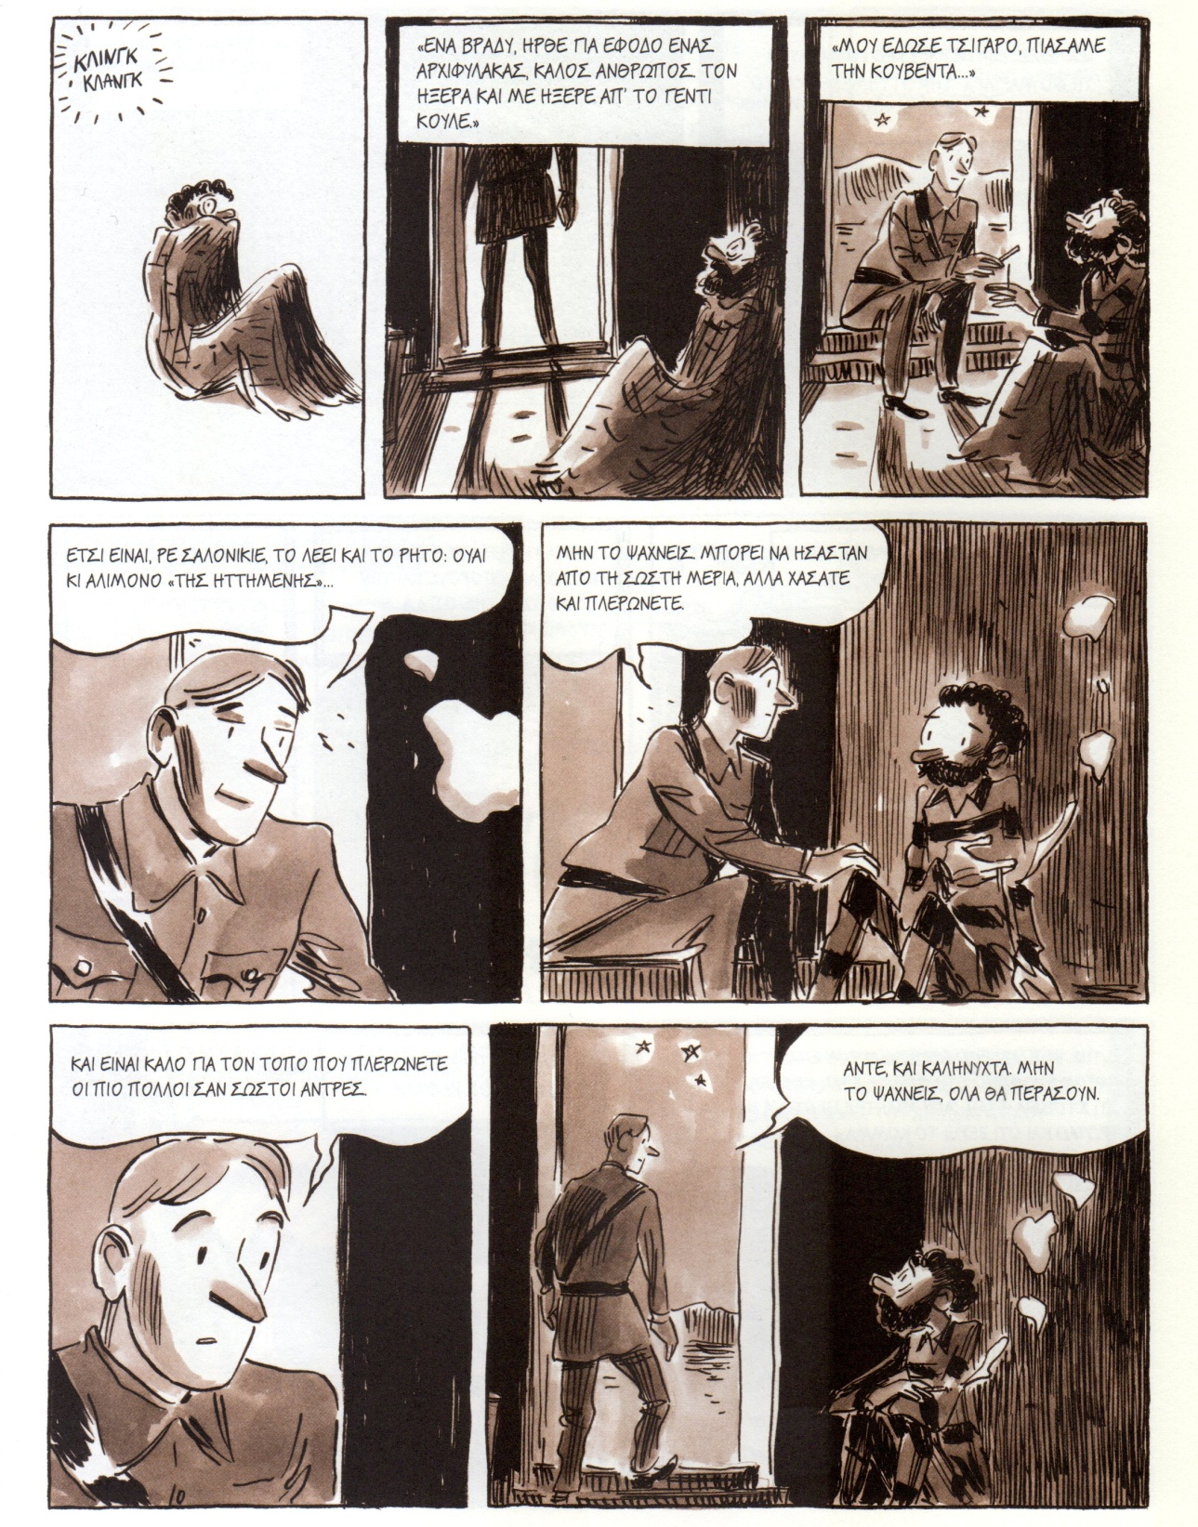

Slide 51
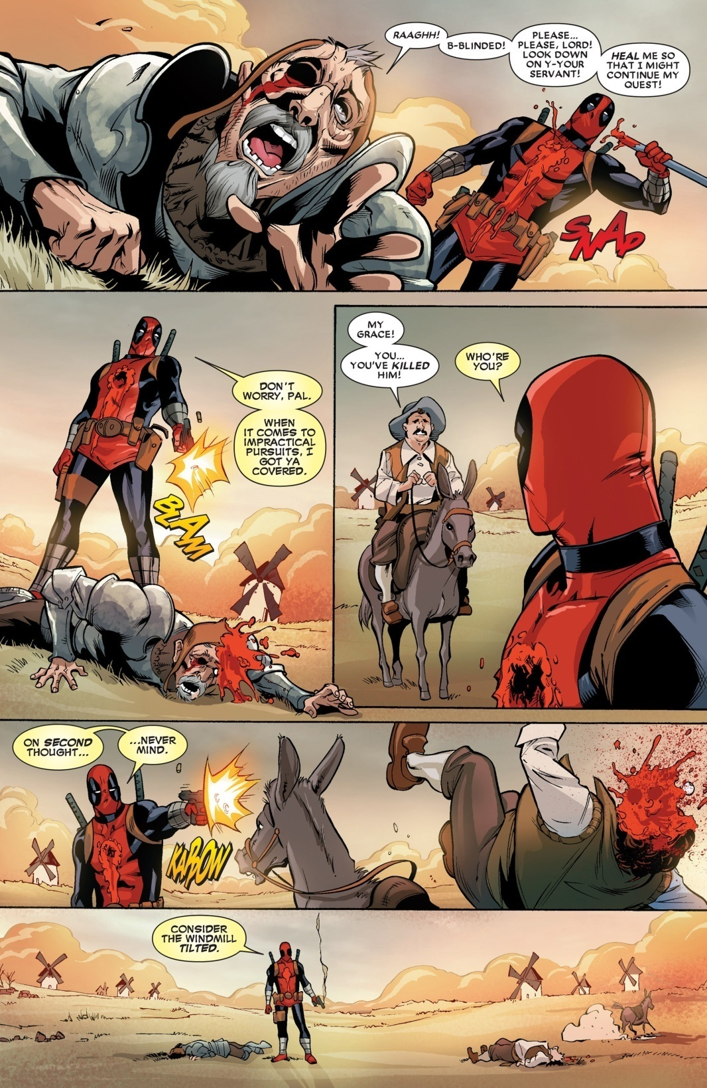

Slide 52
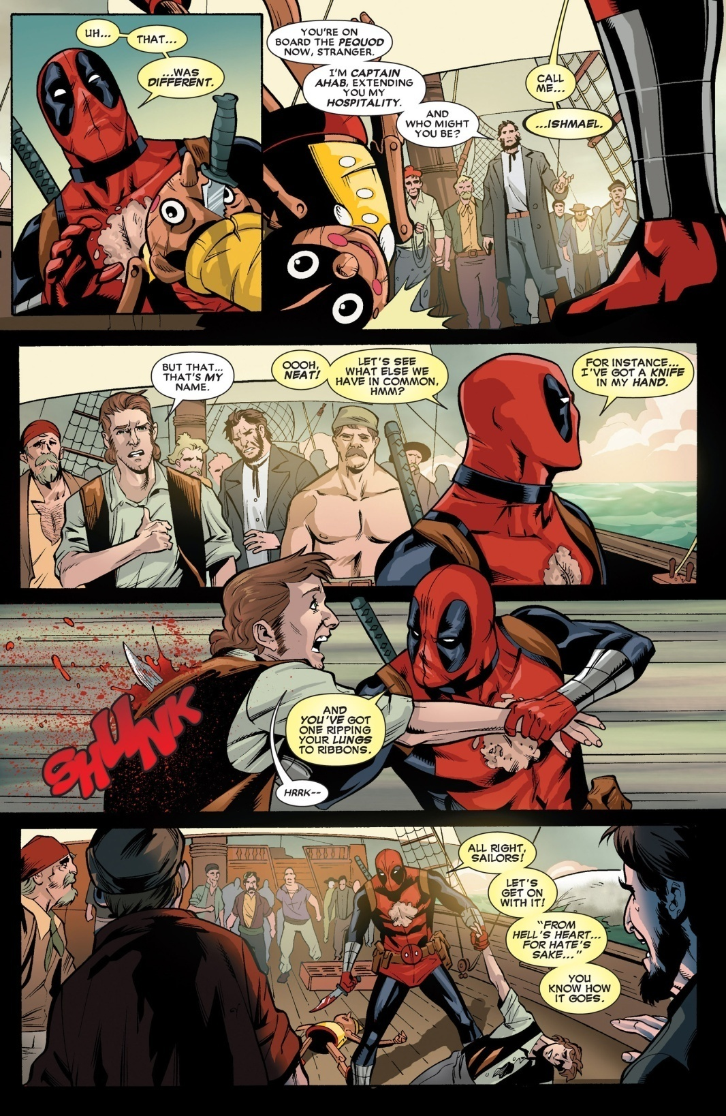

Slide 53
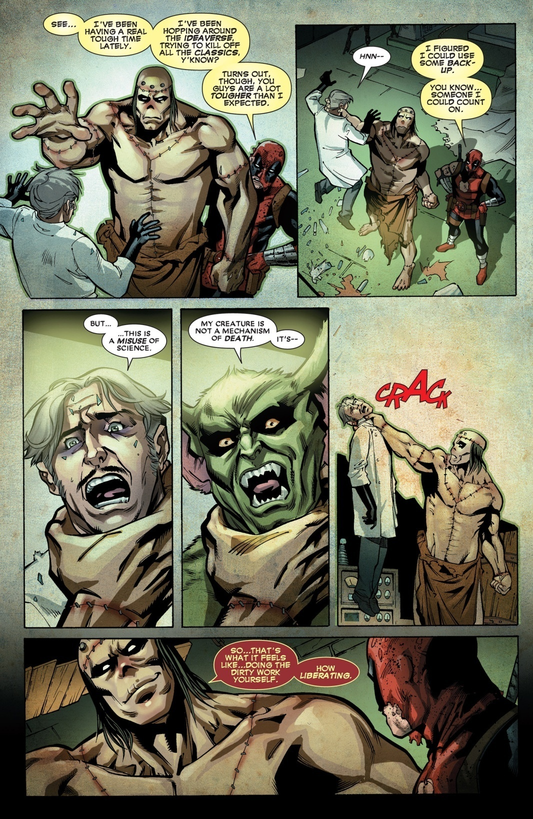

Slide 55
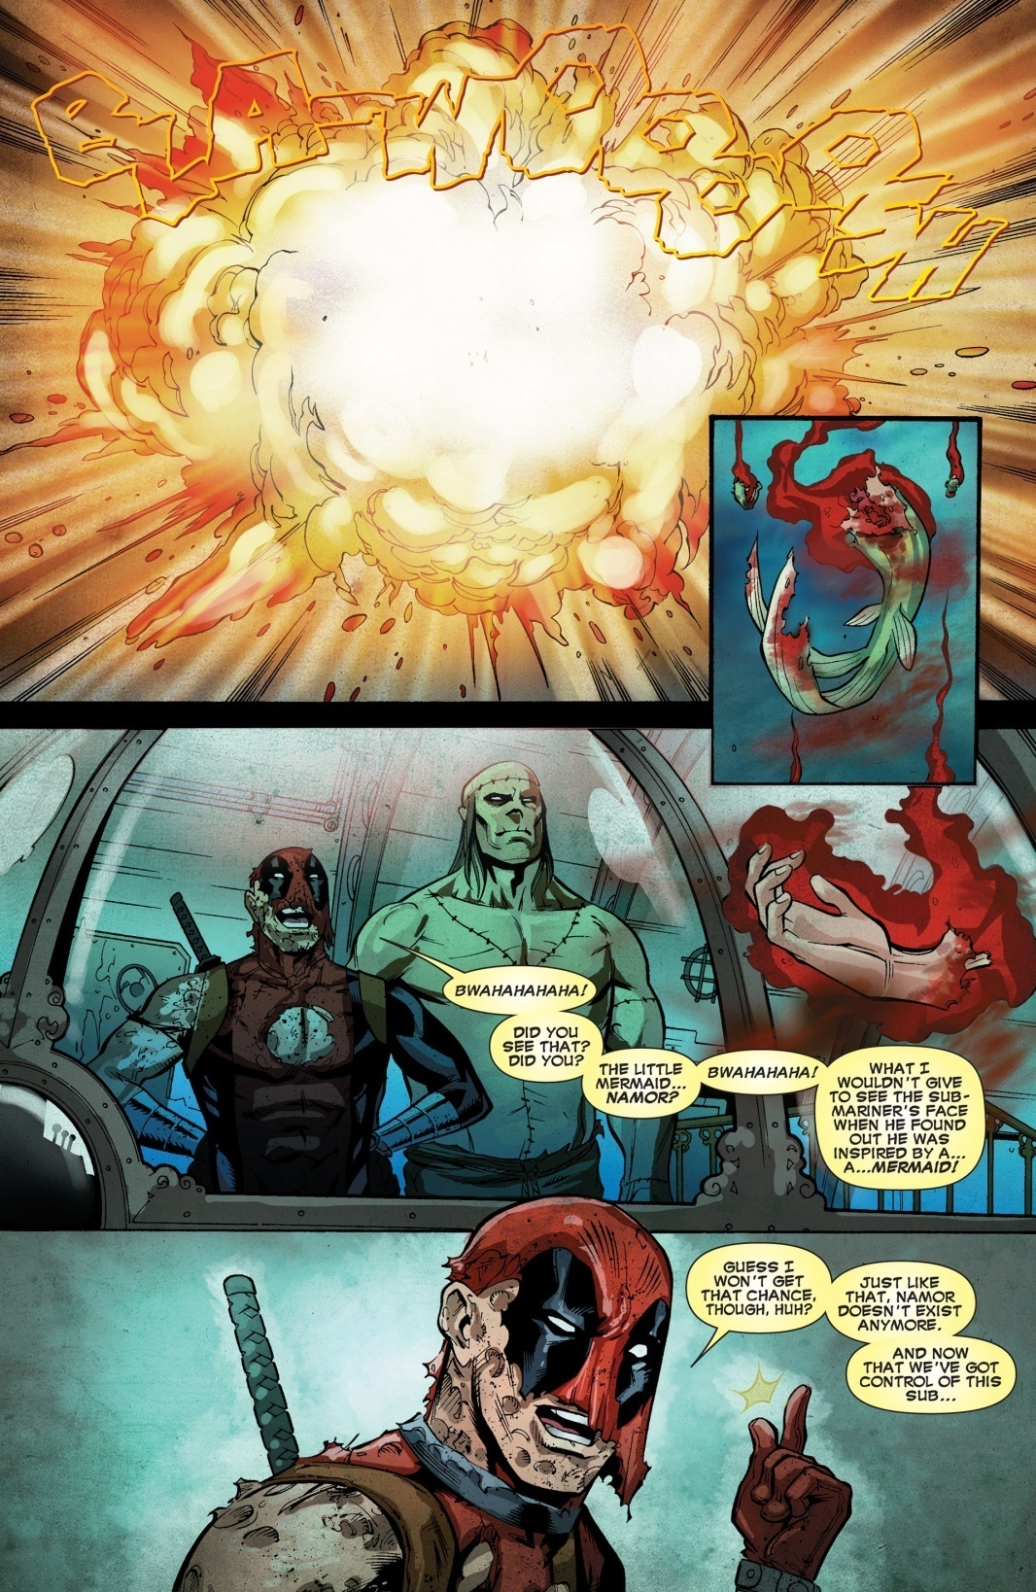

Slide 56
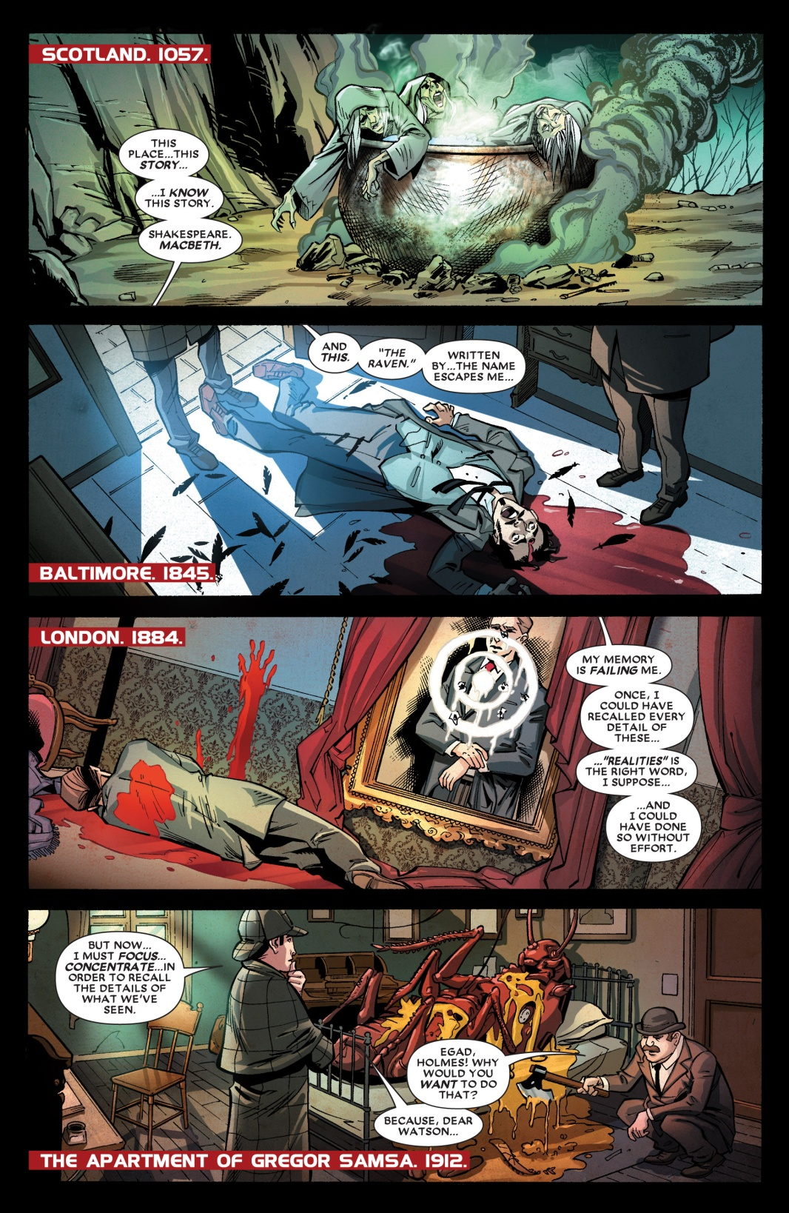

Slide 57
